Slide 1
T W I L I O
S T U D I O

Slide 2
Q U E E S T W I L I O S T U D I O?
Es un editor visual que nos ayuda a crear aplicaciones de twilio(comunicación).
Podemos diseñar, impletar y escalar las comunicaciones con clientes (con poco o sin código), haciendo que cualquiera pueda crear o modificar flujos.
Funciona arrastrando y soltando widgets que representan (funcionalidades) partes de la API de twilio. y luego conectarlos para crear una aplicación.

Slide 3
Q U E P O D E M O S H A C E R?
Construir una caja de chat
Realizar una encuesta
Enviar recordatorios de citas
Construir RVI (respuesta de voz interactiva)
Desviar llamadas
Publicar SMS
Guías de ruta

Slide 4
C O M O L O P O D E M O S H A C E R?
Crear una cuenta
Configuraciones iniciales como numero de teléfono
Creas un nuevo flow
Buscas en la librería de Widgets que esta a la derecha de tu pantalla el/los triggers correspondiente a la funcionalidad que quieres implementar (voz, mensajeria, conferencia etc), lo arrastras al centro de la pantalla, luego los conectas entre sí y listo.

Slide 5
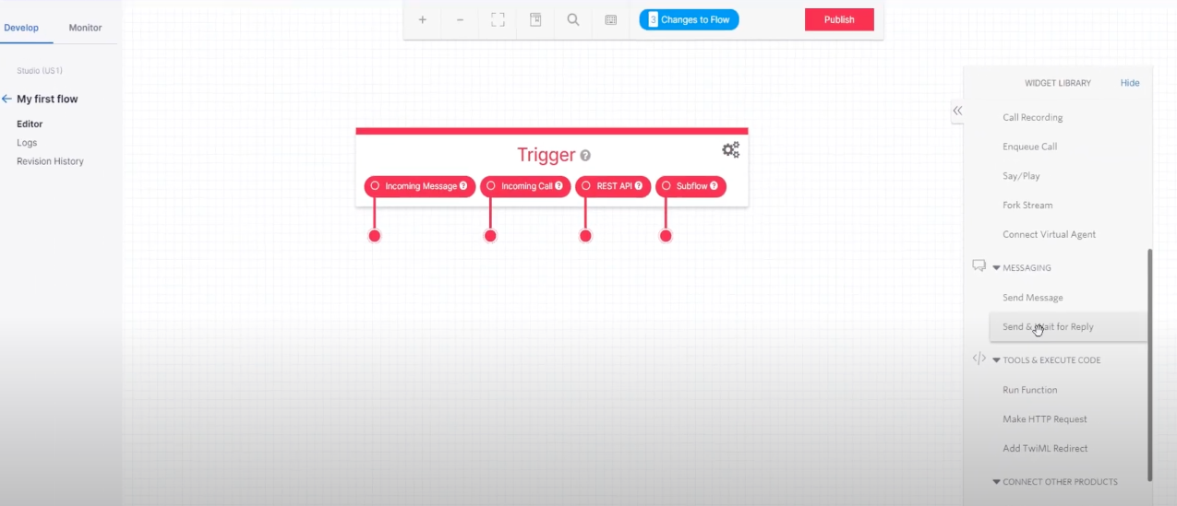
V E A M O S U N E J E M P L O

Slide 6
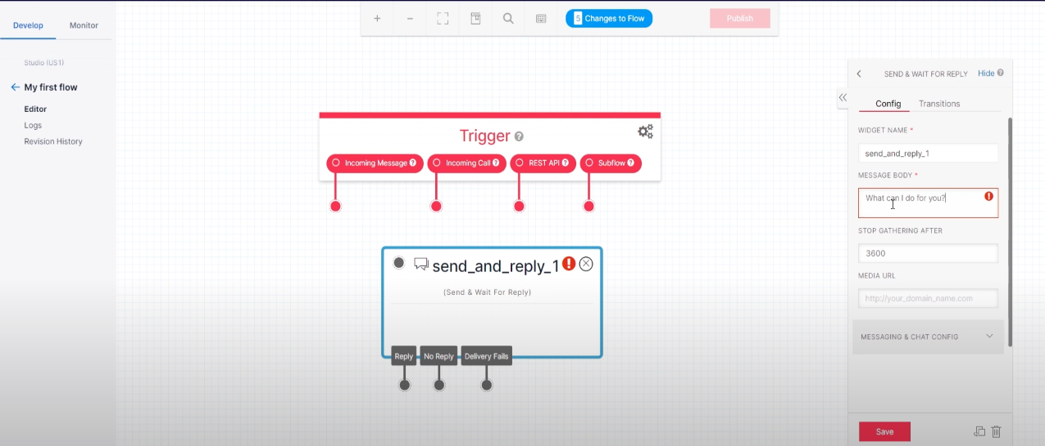

Slide 7
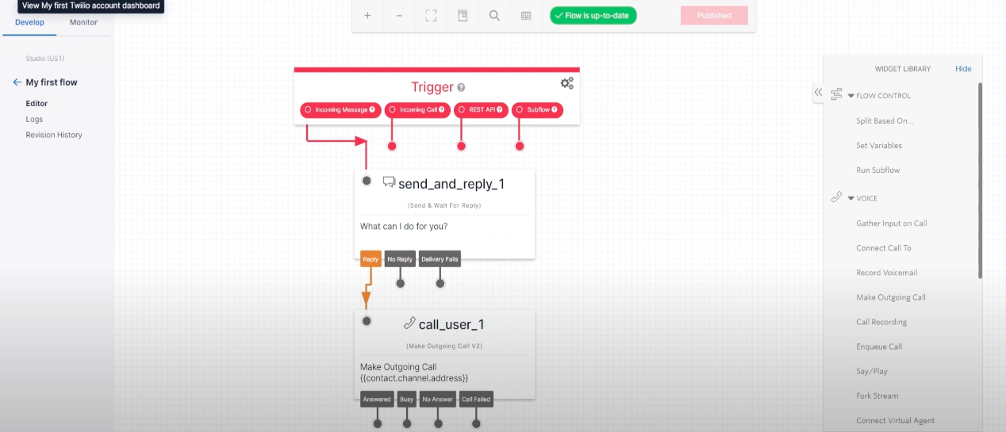

Slide 8
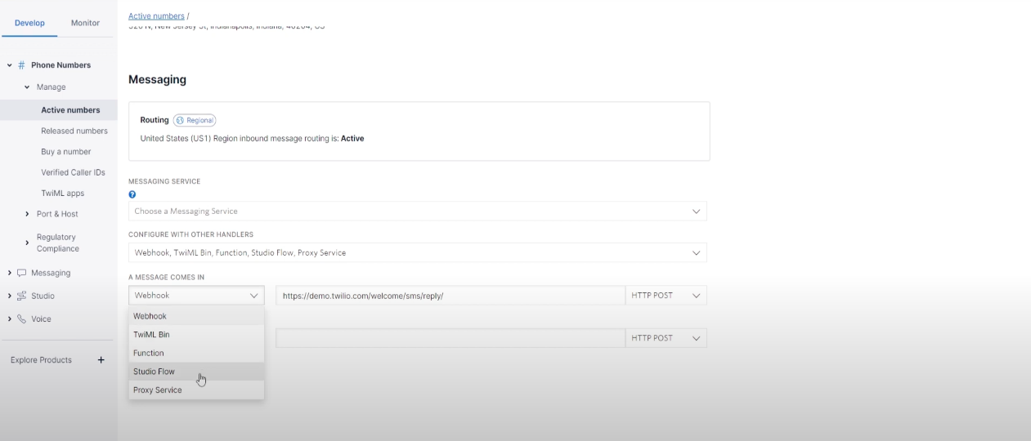

Slide 9
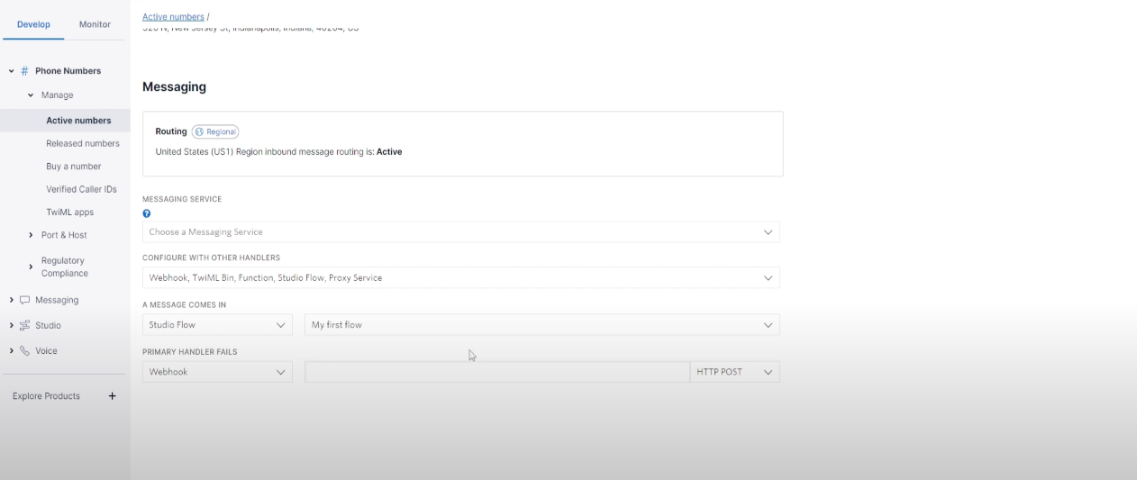

Slide 10
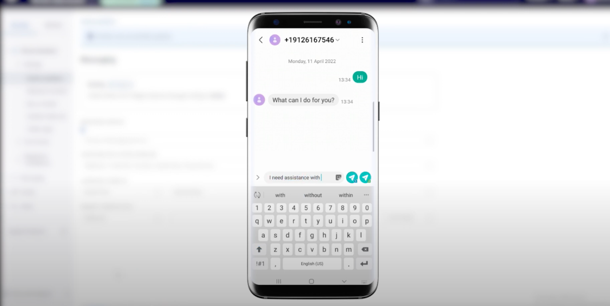

Slide 11
